Slide 1
Programación Básica

Slide 2
Conjunto:
En Pascal el Conjunto es un tipo de dato intrínseco llamado Set, mediante el cual se puede representar el estado, activo o inactivo, de una serie de valores integrales (enteros).
Un conjunto es una colección desordenada de valores no repetidos.
El tipo de datos que representa a los conjuntos se llama set.
El tipo set es mutable: una vez que se ha creado un conjunto, puede ser modificado.
Intuitivamente, un conjunto es una colección o clase de objetos bien definidos. Estos objetos se llaman elementos o miembros del conjunto.

Slide 3
Los conjuntos se denotan por letras mayúsculas y los elementos con letras minúsculas.
V={a, e, i, o, u} , P={1, 3, 5, 7, 9}, T= {m, Lucas, 7, Cali}, Z={0,1,2,...}
Un conjunto se puede definir haciendo la presentación efectiva de cada uno de sus elementos, así el conjunto A cuyos elementos son 2, 3, 5, se escribe: A = { 2, 3, 5} Esto se conoce como expresión por extensión del conjunto.
x є A
x є A

Slide 4
Otra forma de definir un conjunto es enunciando una propiedad que permita seleccionar de un conjunto ya formado, aquellos que verifiquen dicha propiedad. Se escribe: B = { x | x es par} lo que se lee: "B es el conjunto de los números x tales que x es par". Esta forma de definir un conjunto de llama por comprensión.

Slide 5
Un conjunto no puede representar un rango mayor a 256 elementos del tipo.
Se debe indicar el primer y único elemento.
Estos valores han de ser de tipo unsigned char, de ahí que no sea posible tratar con más de 256 diferentes.

Slide 6
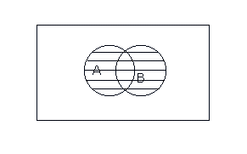
Operaciones con conjuntos
La unión de los conjuntos A y B, es el conjunto de todos los elementos que pertenecen a A o a B o a ambos. Se denota la unión de A y B por A È B y se llama unión de A y B.
x Î ( A È B) Û x Î A Ú x Î B.

Slide 7
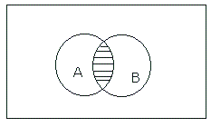
La intersección de dos conjuntos A y B es el conjunto de los elementos que son comunes a A y a B, esto es, aquellos que pertenecen a A y que también pertenecen a B. Se denota la intersección de A y B por A Ç B y se lee "A intersección B".
x Î (A Ç B) Û x Î A Ù x Î B.

Slide 8
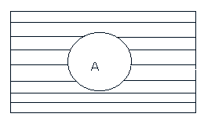
El complemento de un conjunto A es el conjunto de todos los elementos que no pertenecen a A, es decir, el conjunto de todos los elementos que están en el Universal y no están en A. El complemento de A se denota por A'.
x Î ¬A Û x Î 1 Ù x Ï A.

Slide 9
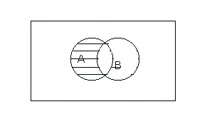
La diferencia dos conjunto A y B, es el conjunto de todos los elementos que pertenecen a A pero no B. La diferencia de A con B es llamado el Complemento de B con respecto a A.
x Î (A - B) Û x Î A Ù x Ï B.

Slide 10
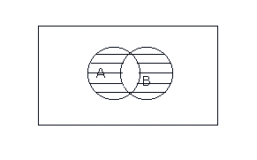
La diferencia simétrica dos conjunto A y B, es el conjunto de todos los elementos que pertenecen a A o B, pero no a ambos.
x Î (A Å B) Û (x Î A Ù x Ï B) Ú (x Ï A Ù x Î B).

